Slide 1
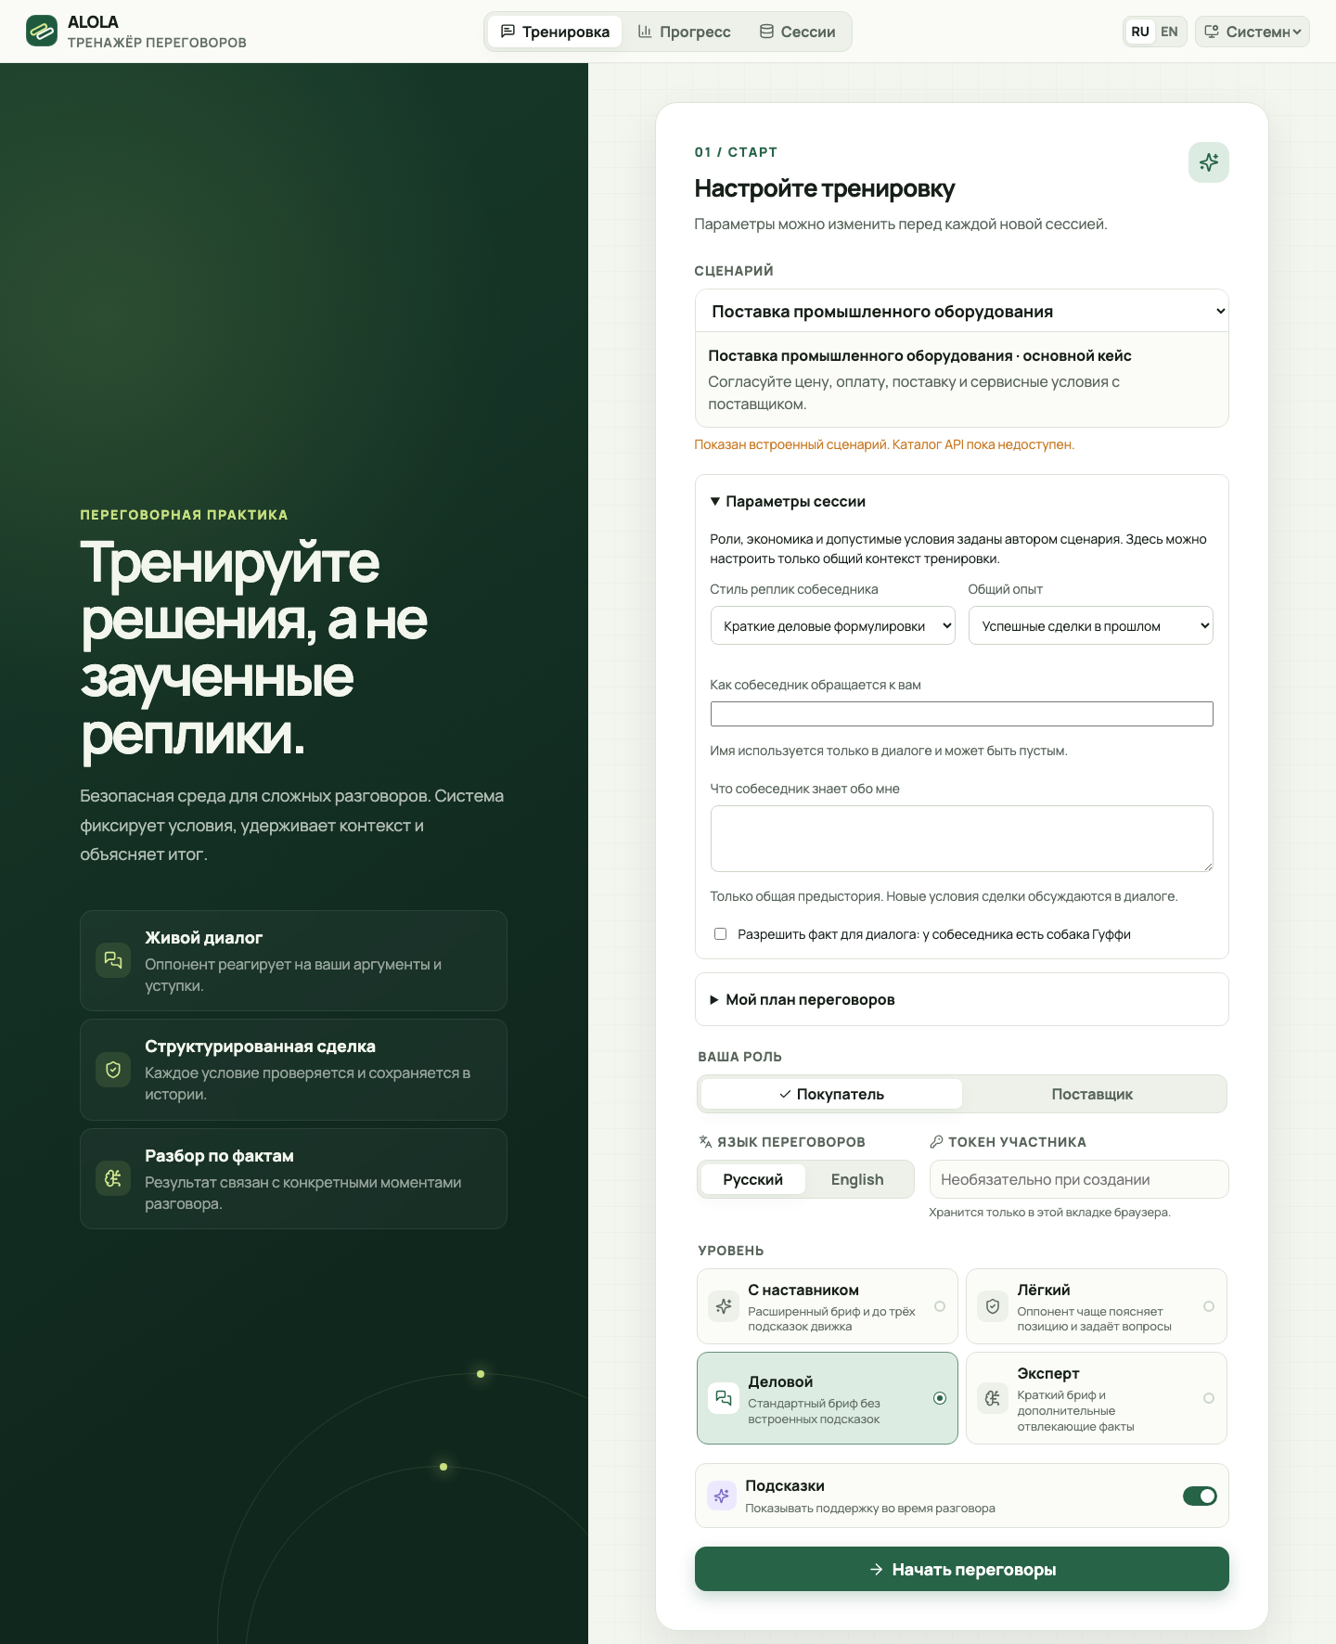
ALOLA
ТРЕНАЖЁР ПЕРЕГОВОРОВ
Задача № 9 · API-first тренажёр для людей и переговорных агентов
Notes:
Источник: README.md; docs/sources/lct2026-task9-2026-09-15/task-9-specification.pdf.

Slide 2

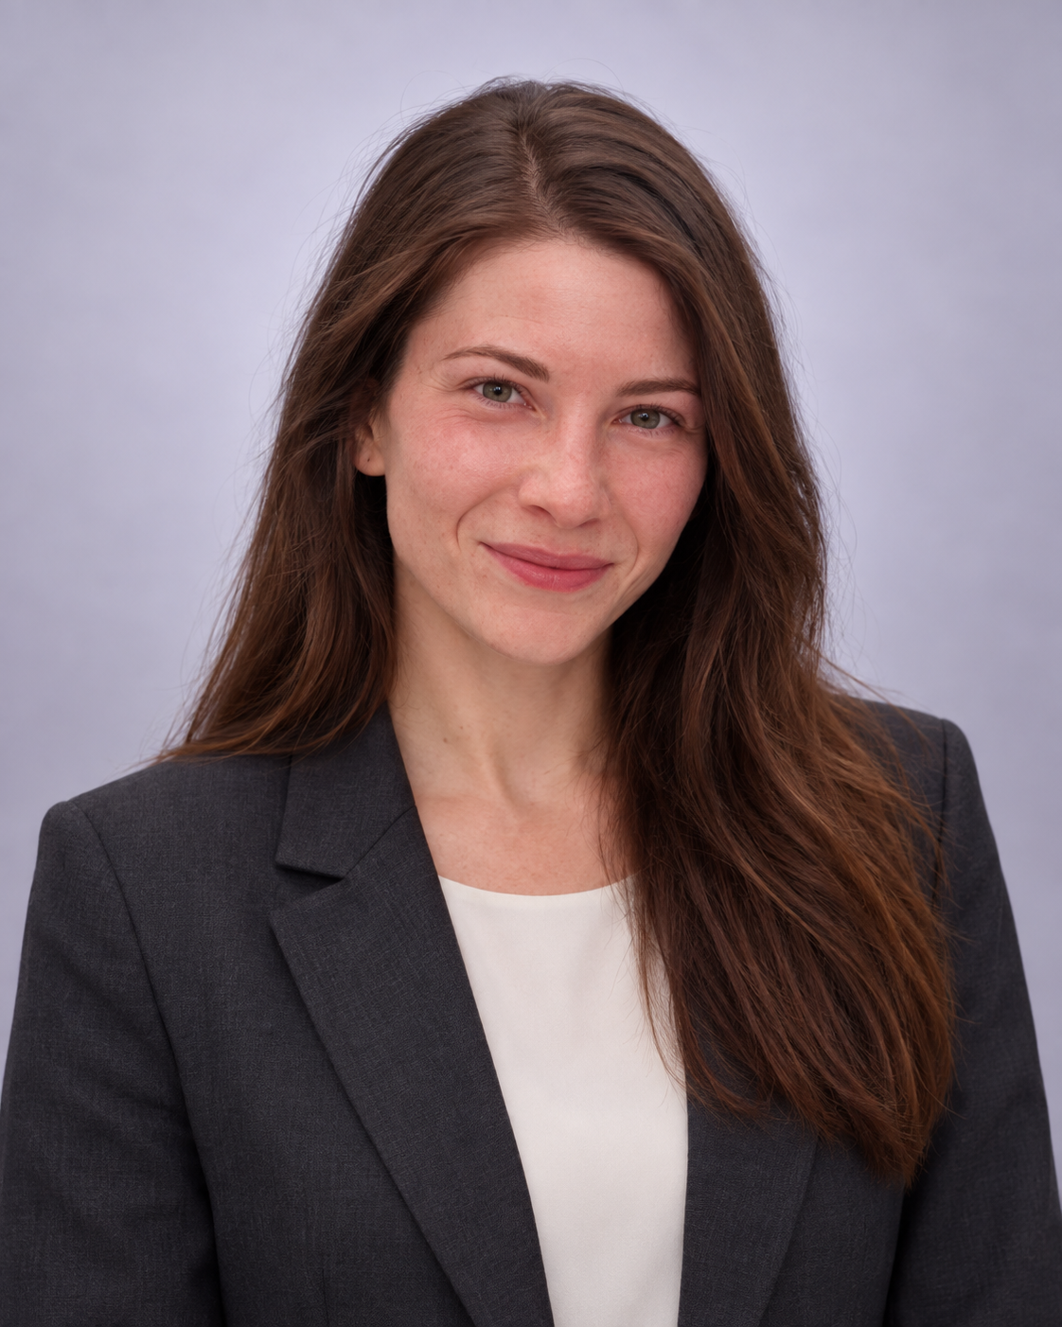
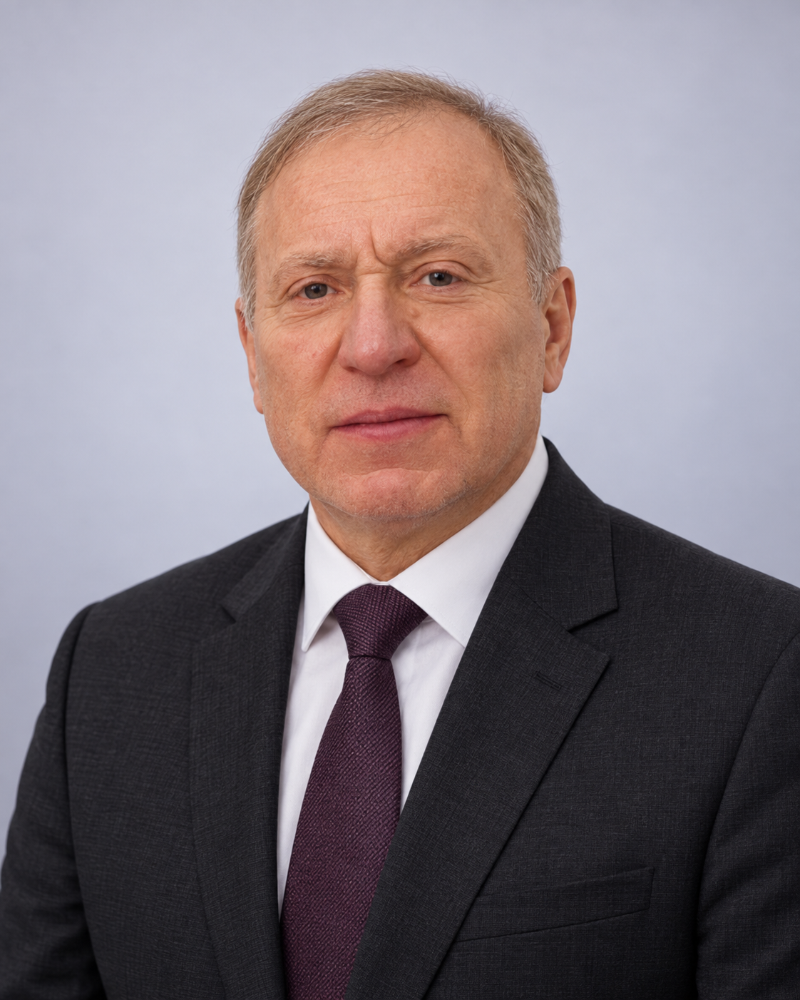
КОМАНДА И РЕШЕНИЕ
ALOLA — AI-FIRST ТРЕНАЖЁР ПЕРЕГОВОРОВ
Человек или внешний агент ведёт переговоры через единый Player API. Детерминированный движок контролирует экономику, ограничения и подтверждение сделки. LLM отвечает за естественные формулировки и итоговый разбор.
ЧТО ОТЛИЧАЕТ РЕШЕНИЕ
Контроль
Обучение
Шмелева Ольга
Васильевна
Головатюк Виталий
Владмирович
Parser → validator → engine. Модель не может изменить utility, hard constraints или факт подтверждения.
После завершённой сессии: экономика, процесс и коммуникация — с доказательствами из диалога.
преподаватель ВАВТ
деловой английский
предприниматель
кандидат юридических наук
ветеран МВД
Проверяем переговорный навык, а не умение угадывать интерфейс.
Notes:
Источник: README.md; docs/architecture.md; docs/decisions/2026-09-24_training-loop.md.

Slide 3

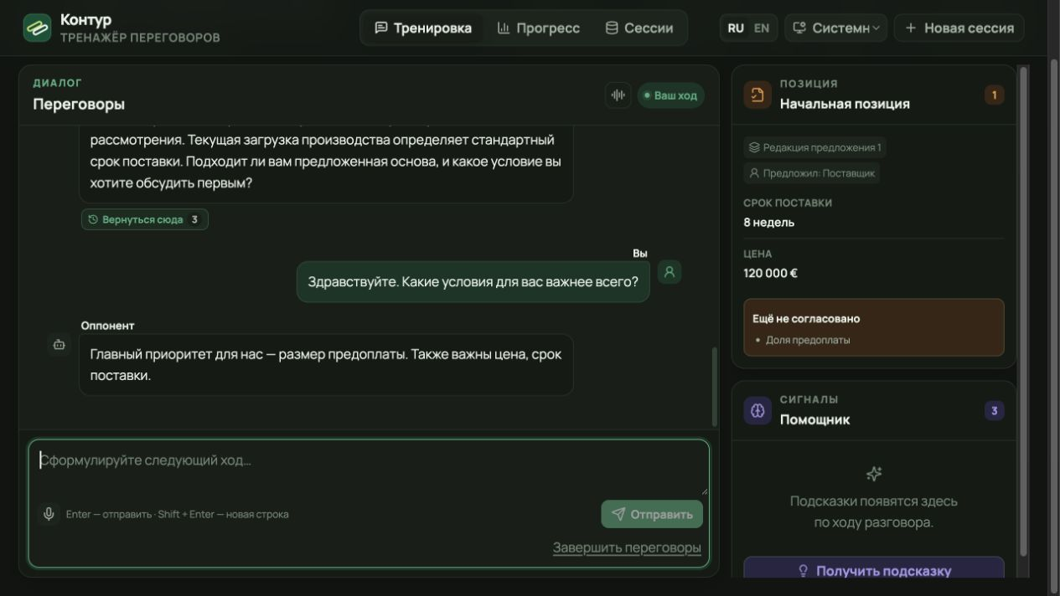
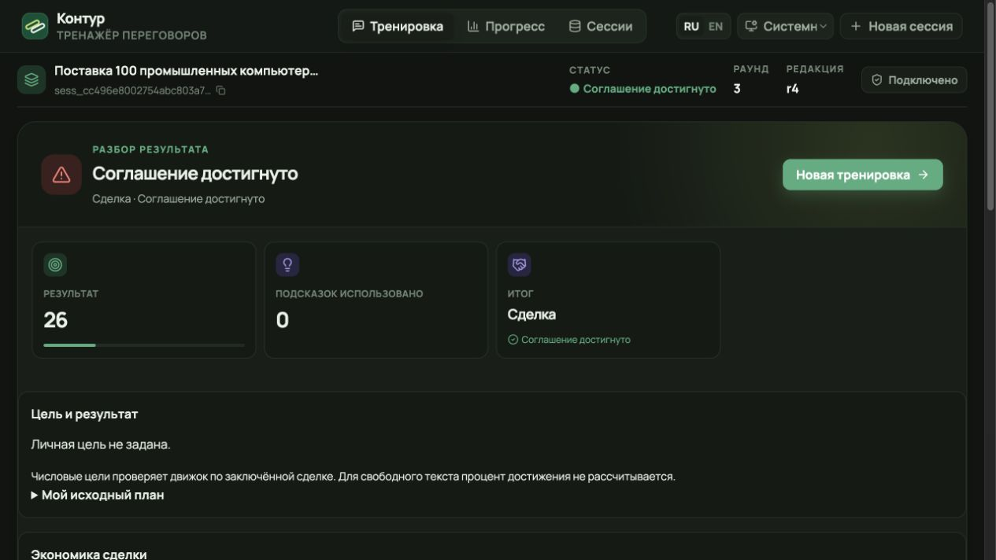
КОМАНДА: РОЛИ И ЗОНЫ ОТВЕТСТВЕННОСТИ
Продукт
Backend
Frontend
QA / Safety
Stand / Pitch
Методика и кейсы
ФИО - из заявки
Движок и API
ФИО - из заявки
Demo UX
ФИО - из заявки
Регрессии и релиз
ФИО - из заявки
Стенд и защита
ФИО - из заявки
Notes:
Личные данные намеренно не добавлены. Используйте только зарегистрированные сведения после согласия участников.

Slide 4

ПОЧЕМУ ЭТА ЗАДАЧА
Проблема
01
Заученные реплики не учат принимать решения под ограничениями. Нужен безопасный цикл: ход → проверка → последствие → разбор.
Почему задача № 9
02
Задача соединяет обучение людей и сравнимую проверку переговорных агентов через один Player API.
Главный инженерный риск
03
Свободный текст нельзя превращать в обязательство без подтверждения полного предложения. Парсер предлагает действие. Движок проверяет и фиксирует его.
Notes:
Источник: README.md; docs/offer-session-protocol.md; backend/tests/test_release_semantic_safety.py.

Slide 5
КОРОТКО О РЕШЕНИИ
Техническая суть решения
Ценность и внедрение
Версионируемые сценарии и роли
Natural language → typed action
Детерминированная валидация сделки
Raw transcript + event log
Replay, rewind и branching
Один API для людей и агентов
Корпоративное обучение продаж и закупок
On-premise режим для закрытых данных
Сравнение команд и внешних агентов
Быстрое добавление отраслевых кейсов
Интеграция через API и CLI
Шаблонный режим без внешних моделей
Notes:
Источник: docs/architecture.md; docs/api.md; docs/human-training-guide.md.

Slide 6
АРХИТЕКТУРА
1 · ScenarioVersion
Неизменяемая authored truth
ЧЕЛОВЕК / ВНЕШНИЙ АГЕНТ
↓ natural language
PLAYER API
↓
PARSER → VALIDATOR → ENGINE
↓
EVENT LOG → REVIEW
2 · Observation
Проекция без hidden state
3 · Offer revision
Полный typed пакет условий
4 · Utility + constraints
Reservation utility - порог
5 · Review
Факты, экономика, повтор
Notes:
Источник: AGENTS.md; docs/architecture.md; docs/offer-session-protocol.md.

Slide 7
ДЕМО: ХОД → РАЗБОР
template-only
template-only
Живой диалог
Интересы оппонента, структурированное предложение и явный выход из переговоров.
Честный разбор
Сделка ниже BATNA получает предупреждение. Награда и причинные обещания не показываются.
Notes:
Источник изображений: реальные локальные экраны template-only стенда, 2026-09-27. Результат 26 относится к конкретному тестовому пути и не является метрикой эффективности обучения.

Slide 8
ПЛАН РАЗВИТИЯ
СЕЙЧАС
ФИНАЛ
1 МЕСЯЦ
Parser safety
Pinned demo path
Public filtered repo
Frozen template stand
Авторинг кейсов
Pilot analytics
1
2
3
4
5
3 МЕСЯЦА
ПОСЛЕ
LMS / SSO
Team dashboards
Agent benchmark
Private deployment
Notes:
Источник: docs/plans/14_reach-90-plus.md; docs/release/template-stand-runbook.md. Внешняя публикация и стенд остаются действиями владельца.

Slide 9
ФРЕЙМВОРКИ ПЕРЕГОВОРОВ
01
02
Гарвардский метод
BATNA + reservation utility
Интересы вместо позиций. Варианты до решения. Объективные критерии. Отношения отделены от предмета сделки.
BATNA — лучший вариант без сделки. Reservation utility — минимально приемлемый результат. Эти значения не смешиваются.
03
04
ZOPA + Pareto
Тактики Восса — опционально
ZOPA — множество приемлемых многомерных пакетов, а не только диапазон цены. Pareto-поиск отделяет создание ценности от её распределения.
Tentative labels, короткие mirrors, summaries и калиброванные вопросы «что/как» улучшают процесс. Они не меняют логику сделки.
Движок выбирает ЧТО допустимо. LLM формулирует КАК это сказать. Итоговый разбор: экономика • процесс • коммуникация.
Notes:
Источник: README.md; docs/offer-session-protocol.md; backend/tests/test_release_semantic_safety.py.

Slide 10
ВЫБОР LLM: МОДЕЛЬ ПОД ЗАДАЧУ
Три контура снижают задержку и стоимость без передачи модели контроля над сделкой.
01
02
03
Диалог / NPC
Control tasks
Итоговый review
deepseek-v4.1-flash
Быстрая естественная реплика. Thinking выключен. Grounding и fallback обязательны.
deepseek-v4-flash-0731
Структурные задачи и контрольные операции. Thinking выключен. Решение проверяет движок.
qwen3.8-max
Разбор завершённой сессии. Только sealed transcript и evidence-linked выводы.
ПОЧЕМУ ТАК
11 моделей · 220 сессий
• отдельная модель для latency-sensitive диалога
• более сильная модель для редкого итогового разбора
• единый provider abstraction для OpenAI и QwenCloud
• deterministic fallback при таймауте или нарушении grounding
Role swap · RU/EN · fresh sessions
Метрики относятся к переговорной задаче, а не к общему интеллекту.
Notes:
Источник: docs/architecture.md; docs/api.md; docs/human-training-guide.md.

Slide 11
ШКАЛЫ ОТНОШЕНИЙ
Параметры симуляции 0–100. Это не психологические измерения человека.
RAPPORT
45
теплота и контакт
CREDIBILITY
60
доверие к словам и обязательствам
TENSION
10
напряжение в обмене
PATIENCE
80
готовность продолжать диалог
Примеры событий
оскорбление: rapport −6, tension +8, patience −4 • извинение: rapport +2, tension −5 • признанная ложь: credibility −6
Шкалы меняют тон реплики. Они не меняют utility, reservation utility, hard constraints или подтверждение сделки.
Notes:
Источник: README.md; docs/offer-session-protocol.md; backend/tests/test_release_semantic_safety.py.

Slide 12
ЗАЧЕМ В ПЕРЕГОВОРАХ ГУФФИ
01
Авторский личный факт
В сценарии у NPC есть собака по имени Гуффи. Это безопасная тема для естественного small talk.
ГУФФИ
02
Проверка контекста
Тема показывает внимание к деталям, память диалога и умение вернуться к коммерческому вопросу.
собака NPC
03
Ограниченный эффект
Уместный интерес: rapport +3. Повторение получает penalty. Credibility и экономические условия не растут.
04
Не механика скидки
ГУФФИ НУЖЕН, ЧТОБЫ ПРОВЕРИТЬ ЕСТЕСТВЕННОСТЬ И ГРАНИЦЫ СОЦИАЛЬНОГО КОНТЕКСТА.
В live-примере rapport вырос 55 → 58. Другие шкалы не изменились. Принятие сделки нельзя объяснять вопросом о собаке.
Notes:
Источник: docs/architecture.md; docs/api.md; docs/human-training-guide.md.

Slide 13
ДВА LLM-АГЕНТА: MCP-READY
Сейчас: Player API + CLI self-play. Следующий интерфейс: MCP-адаптер поверх тех же безопасных операций.
LLM A
MCP-адаптер
ALOLA ENGINE
LLM B
→
→
→
Роль 1
наблюдение только своей стороны
MCP tools → authenticated Player API
без обхода parser / validator / engine
Сценарий, utility, constraints, event log, sealed review
Роль 2
наблюдение только своей стороны
УСЛОВИЯ СРАВНЕНИЯ
ЧТО ИЗМЕРЯЕМ
• fresh sessions и фиксированный сценарий
• смена ролей для каждого pair
• русский и английский языки
• hints выключены
• итоговый review видит sealed transcript
• agreement rate и utility
• соблюдение constraints и policy
• качество вопросов и пакетных предложений
• согласованность решений
• latency, fallback и failures
Корректный вывод: сравниваем переговорные когнитивные навыки в заданной среде. Это не рейтинг общего интеллекта LLM.
Notes:
Источник: README.md; docs/offer-session-protocol.md; backend/tests/test_release_semantic_safety.py.

